Slide 1
Qualitätssicherung des Entwicklungsprozesses bei Datenbanken
Notes:
Abstract
Mit den SQL Server Data Tools (SSDT) stellt Microsoft eine Visual Studio Erweiterung bereit, die eine deklarative Datenbankentwicklung ermöglicht.
Aber die beständig steigenden Anforderungen an die Komplexität von Anwendungen führt dazu, dass Systemtests für die Qualitätssicherung eine immer wichtigere Rolle im Entwicklungsprozess einnehmen.
Wir müssen also Möglichkeiten finden, unsere Systeme auf Herz und Nieren zu prüfen, bevor diese ausgeliefert werden.
Hierzu gibt es mittlerweile erprobte Methoden – und doch werden Datenbanken beim Test, insbesondere automatisierten Tests, oftmals eher vernachlässigt.
Es werden Möglichkeiten und Werkzeuge präsentiert, wie man mit diesen besonderen Problemen umgehen kann, so dass auch Datenbanken Bestandteil des Testprozesses werden.
Der Fokus liegt dabei auf der Automatisierung solcher Tests.

Slide 2

Über mich
Technical Consultant, Firma Ulysta Software und Consulting
SQL Server seit Version 7.0
Notes:
Stefan Schulz ist als Technical Consultant bei der Firma Ulysta Software und Consulting beschäftigt.
Seit der Version 7.0 arbeitet er mit dem SQL Server. Sein Schwerpunkt ist der Bereich Entwicklung, aber nicht nur von Datenbanken und sog. „Business Intelligence“ Lösungen, sondern auch Custom Code gehört in sein Repertoire.
Am besten ist er über SQL-PASS@openelp.de zu erreichen.

Slide 3
SQL Server Data Tools
 | Visual Studio 2012 | Visual Studio 2013 | Visual Studio 2015
SQL Server 2005 – 2014 | SSDT 2012 | SSDT 2013 | SSDT 2015
SQL Server 2005 – 2016 (CTP) | N/A | SSDT 2015 Preview | SSDT 2015 Preview
Analysis Services 2008 – 2016 | N/A | N/A | SSDT 2015 Preview
Integration Services | N/A | N/A | SSDT 2015 Preview
Reporting Services 2008 – 2016 | N/A | N/A | SSDT 2015 Preview
Azure SQL-Database | SSDT 2012 | SSDT 2013 / SSDT 2015 Preview | SSDT 2015 / SSDT 2015 Preview
Azure SQL-Data Warehouse | N/A | SSDT 2015 Preview | SSDT 2015 Preview
https://msdn.microsoft.com/library/mt204009.aspx
Notes:
Die Business Intelligence Tools sind als separater Download verfügbar.
Microsoft SQL Server Data Tools - Business Intelligence for Visual Studio 2013 => https://www.microsoft.com/en-us/download/details.aspx?id=42313
Microsoft SQL Server Data Tools - Business Intelligence for Visual Studio 2012 => https://www.microsoft.com/en-us/download/details.aspx?id=36843

Slide 4
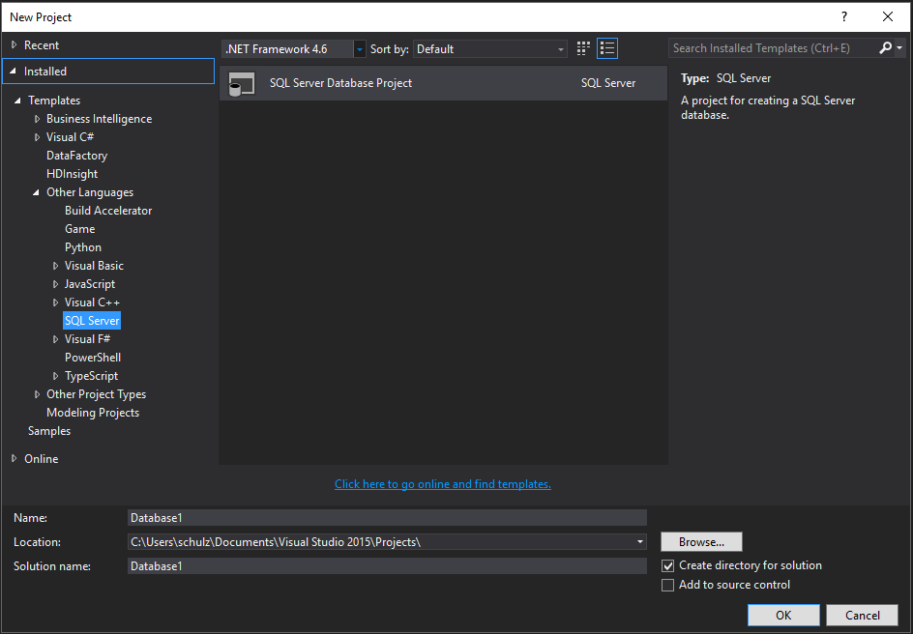
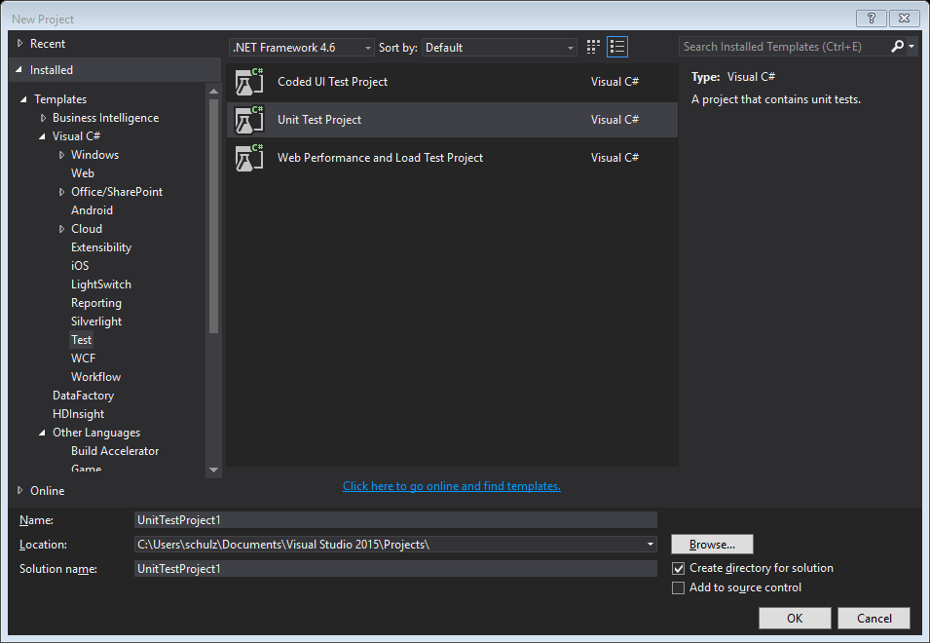
Datenbankprojekt und Testprojekt

Slide 5
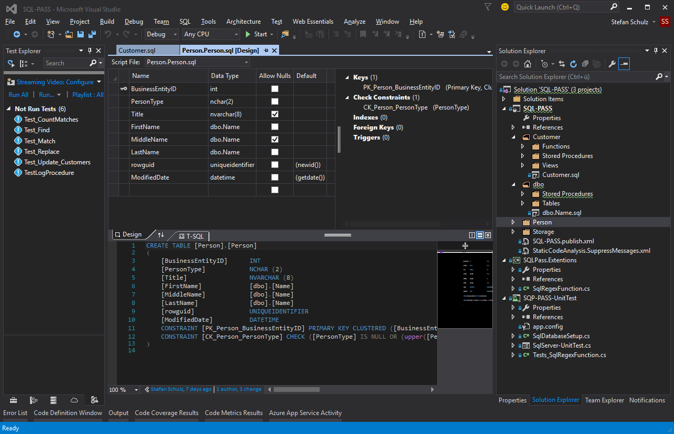
Visual Studio mit vollständigem Projekt

Slide 6
Qualität in Entwicklungsprojekten
Wie kann ich die Qualität meiner Datenbank auf hohem Niveau halten?

Slide 7
Qualität in Entwicklungsprojekten
Manueller Review
Automatischer Review
Code Analyse
Style Cop / SQLCop
Testing

Slide 8
Manueller Review
„Hey, hast Du mal Zeit über meinen Code zu schauen???“
„Ja, leg‘s in die Ablage neben meinem Schreibtisch...“

Slide 9
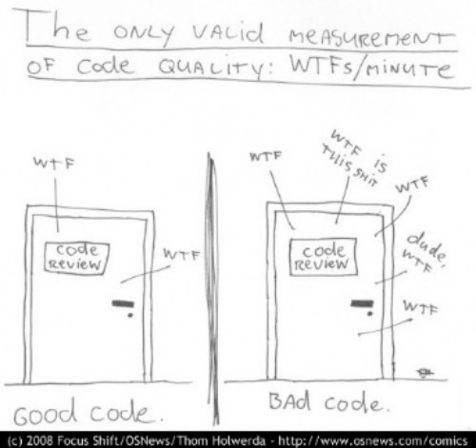
Manueller Review

Slide 10
Automatischer Review

Slide 11
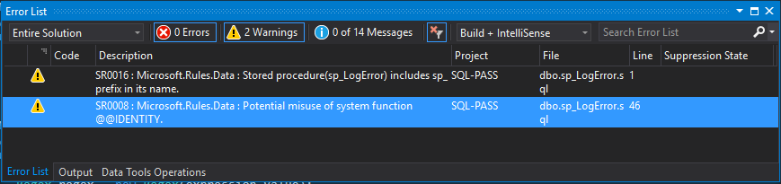
Code Analysis
Reproduzierbar
Kontinuierlich
Konfigurierbar
Notes:
Nützliches Tool: https://visualstudiogallery.msdn.microsoft.com/34ebc6a2-2777-421d-8914-e29c1dfa7f5d

Slide 12
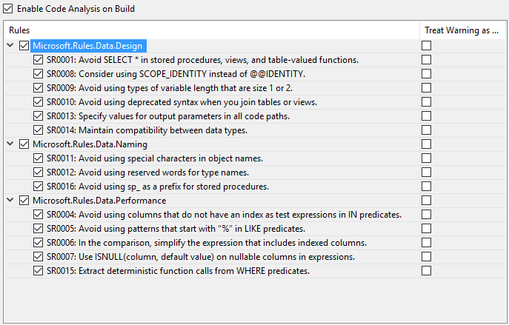
Code Analysis Regeln
Microsoft.Rules.Data.Design
Microsoft.Rules.Data.Naming
Microsoft.Rules.Data.Performance

Slide 13
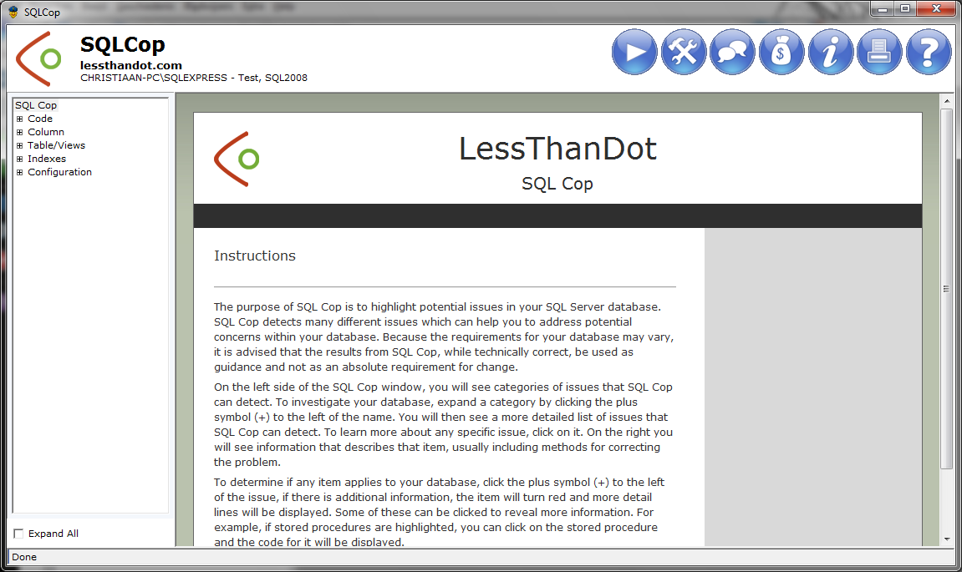
SQLCop
http://sqlcop.lessthandot.com/
Überprüft die Datenbank anhand vordefinierter Regeln
Notes:
Detected issues
Code
Procedures with SP_
VarChar Size Problems
Decimal Size Problem
Undocumented Procedures
Procedures without SET NOCOUNT ON
Procedures with SET ROWCOUNT
Procedures with @@Identity
Procedures with dynamic sql
Procedures using dynamic sql without sp_executesql
Column
Column Name Problems
Columns with float data type
Columns with image data type
Tables with text/ntext
Collation Mismatch
UniqueIdentifier with NewId
Table/Views
Table Prefix
Table Name Problems
Missing Foreign Keys
Wide Tables
Tables without a primary key
Empty Tables
Views with order by
Unnamed Constraints
Indexes
Fragmented indexes
Missing Foreign Key Indexes
Forwarded Records
Configuration
Database Collation
Auto Close
Auto Create
Auto Shrink
Auto Update
Compatibility Level
Login Language
Old Backups
Orphaned Users
User Aliases
Ad Hoc Distributed Queries
CLR
Database and log files on the same physical disk
Database Mail
Deprecated Features
Instant File Initialization
Max Degree of Parallelism
OLE Automation Procedures
Service Account
SMO and DMO
SQL Server Agent Service
xp cmdshell
Health
Buffer cache hit ratio
Page life expectancy

Slide 14

Testen
„Was passiert, wenn ich den roten Knopf drücke?“

Slide 15
Testtypen
Unit Test
Integration Test
Load Testing
End to End Test
Prüfung von einzelnen Software-Komponenten oder Module.

Slide 16
Testtypen
Unit Test
Integration Test
Load Testing
End to End Test
Testen von integrierten Modulen oder kombinierte Funktionalität nach der Integration zu überprüfen.

Slide 17
Testtypen
Unit Test
Integration Test
Load Testing
End to End Test
Es ist ein Performance-Tests, um das Systemverhalten unter Last zu prüfen.

Slide 18
Testtypen
Unit Test
Integration Test
Load Testing
End to End Test
Testen einer kompletten Anwendungsumgebung in einer Situation, die die reale Anwendung imitiert.

Slide 19
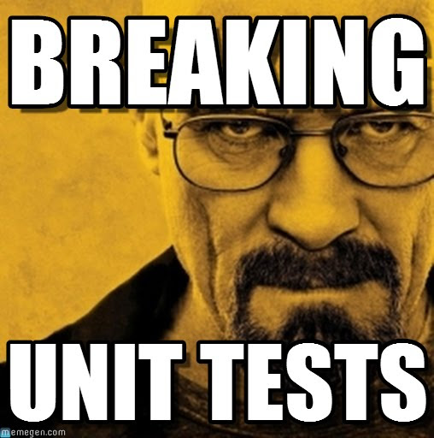
Unit Testing

Slide 20

Was ist ein Unit Test genau?
Atomicity
Consistency
Isolation
Durability
Notes:
A => Ein Test prüft nur eine „Funktion“ mit einem spezifischen Set an Parameter
C => Ergebnisse sind reproduzierbar
I => Einzelne Funktionen werden nur für sich allein getestet
D => Wenn alle Tests Grün, dann gilt die Funktion als sicher.

Slide 21
Unit Test Anatomie
Arrange Test vorbereiten
Act Funktion ausführen
Assert Prüfen
Tear-Down Aufräumen

Slide 22
Was kann ich
Testen???
wirklich
ALLES !!!
Tabellen und Views
Stored Procedures
Funktionen
Trigger
Sequenzen

Slide 23
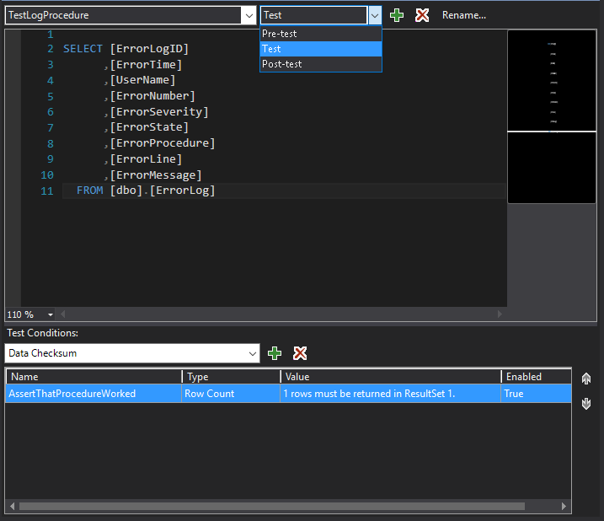
Unit Test Window
Ergebnistypen:
Empty ResultSet
Execution Time
Inconclusive
Not Empty ResultSet
Row Count
Scalar Value
Notes:
Empty ResultSet — You can verify that the test returns no results.
Execution Time — You can verify that the test takes no longer than the specified period of time to run.
Inconclusive — The default condition for all tests always returns a failure result.
Not Empty ResultSet — You can verify that the test returns at least one result.
Row Count — You can verify that the test returns a specific number of rows.
Scalar Value — You can verify that the test returns a specific scalar value.

Slide 24
DEMO

Slide 25
Unit Tests im Build Prozess
Visual Studio und SQL Server Data Tools benötigt
Können On-Premise und in Azure laufen
Notes:
Wenn hosted, dann Visual Studio 2013 auswählen => SQL Server 2014
Software on the hosted build server (https://msdn.microsoft.com/Library/vs/alm/Build/services/hosted-agent-pool)
The hosted build server is deployed with the following software:
Windows Server 2012 R2, 64-bit environment, with Windows PowerShell
Team Foundation Build (Team Foundation Server 2013)
Visual Studio 2015 RTM
Visual Studio 2013 Update 4
Visual Studio SDK 2013 RTM
Visual Studio 2012 Ultimate Update 4
Visual Studio SDK 2012 RTM
Visual Studio 2010 SP1
The .NET Framework
.NET 4.6
.NET 4.5.2
.NET 4.5.1
.NET 4.5
.NET 3.5 SP1
Microsoft Azure
SDK 2.8
SDK 2.7
SDK 2.6
SDK 2.5
SDK 2.4
SDK 2.3
SDK 2.2
SDK 2.1
SDK 2.0
SDK 1.8
SDK 1.7
Other components
Apache ANT 1.9.4
Apache Maven 3.2.2
CMake
Git for Windows 1.9.5
Java Standard Edition Development Kit 1.8
Microsoft Office Developer Tools for Visual Studio 2013 Update 1
Node.js 0.10.32
Node.js Tools 1.0 Alpha for Visual Studio 2013
Python Tools for Visual Studio 2012 and Visual Studio 2013
SharePoint 2010 and SharePoint 2013
SQL Server Data Tools for Visual Studio 2010, Visual Studio 2012, and Visual Studio 2013
TFS Build Extensions
TypeScript 1.4
WIX Toolset 3.7
Web Deploy 3.0
Windows Phone SDK 8.0

Slide 26
Testen im SQL Management Studio
„Hey Mann, wo ist mein Visual Studio???“

Slide 27
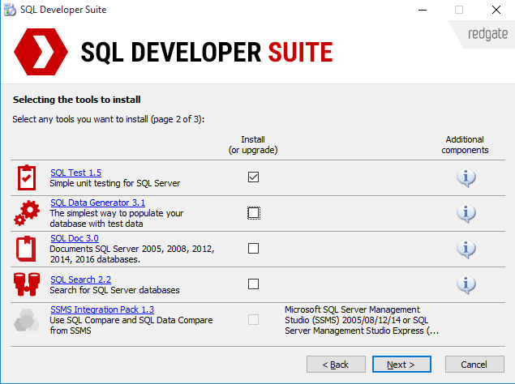
RedGate SQL Test Version 1.5
Addin im SQL Management Studio
Nutzt tSQLt (http://tsqlt.org/)
Nutzt SQLCop (http://sqlcop.lessthandot.com/)

Slide 28
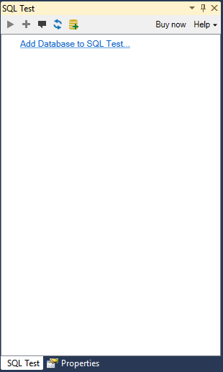
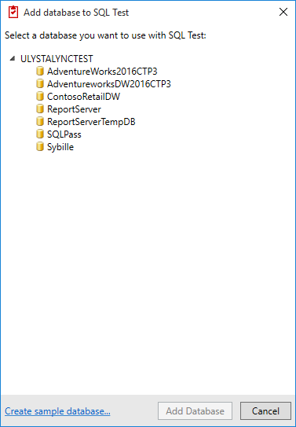
Anbinden einer Datenbank
Datenbank auswählen

Slide 29
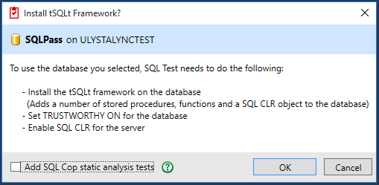
Anbinden einer Datenbank
Datenbank auswählen
Installation, mit oder ohne SQLCop, starten

Slide 30
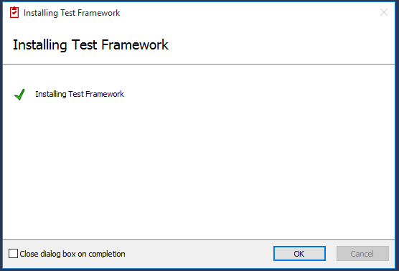
Anbinden einer Datenbank
Datenbank auswählen
Installation, mit oder ohne SQLCop, starten
Happy Testing ☺

Slide 31
DEMO

Slide 32
Asserts
AssertEmptyTable
AssertEquals
AssertEqualsString
AssertEqualsTable
AssertLike
AssertNotEquals
AssertObjectDoesNotExist
AssertObjectExists
AssertResultSetsHaveSameMetaData
Fail

Slide 33
Zusammenfassung
Unit Test Visual Studio
RedGate SQL Test
Im Visual Studio voll integriert
Eine Library für MSTest.exe
Es existieren auch andere Testtypen (z.B. Lasttest)
Kann (OoTB) in den Build Prozess integriert werden
Im SQL Server Management Studio voll integriert
Besteht aus Stored Procedures und Funktionen
Bringt SQLCop mit ☺
Kostengünstiger

Slide 34

Fragen???

